Slide 1
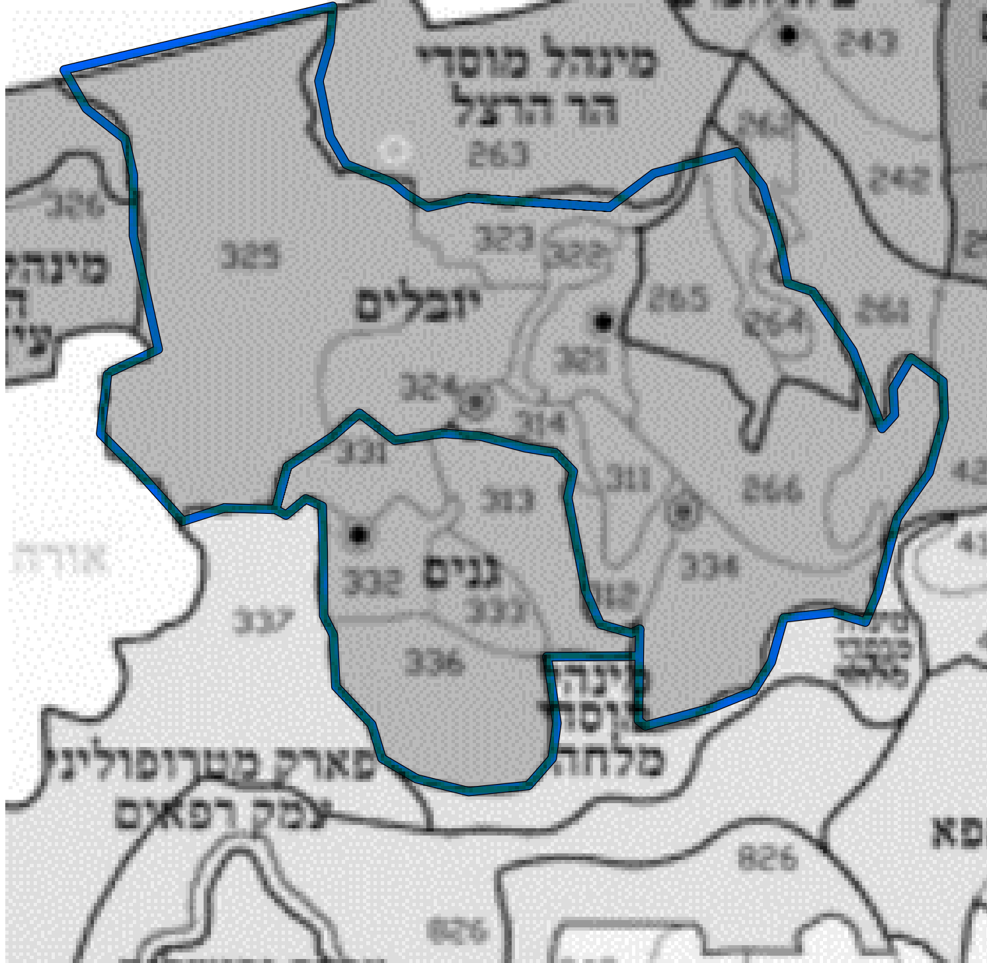
פיילוט איסוף מידע חינוך יובלים גנים סקירת תהליך עבודה
Notes:
להוסיף מפה, ומספורי שקופיות איסוף מידע ולא תחזיות

Slide 2
מה הצורך בפיילוט?
תכנון מקדים
פגישות עם אבישי פישל- אגף מדיניות תכנון
תוצרים
מסקנות ולמידה להמשך

Slide 3
מה הצורך בפיילוט?
תכנון מקדים
פגישות עם אבישי פישל- אגף מדיניות תכנון
תוצרים
מסקנות ולמידה להמשך

Slide 4
הצורך?
פגישה עם אגף מדיניות תכנון- הציפה פערים בידע, והובן שיש צורך בשיתוף מידע קרוב יותר.
הפיילוט כאמצעי- שימוש בפיילוט לצורך חיזוק הקשרים והעבודה המשותפת עם מדיניות תכנון.

Slide 5
מה הצורך בפיילוט?
תכנון מקדים
פגישות עם אבישי פישל- אגף מדיניות תכנון
תוצרים
מסקנות ולמידה להמשך

Slide 6
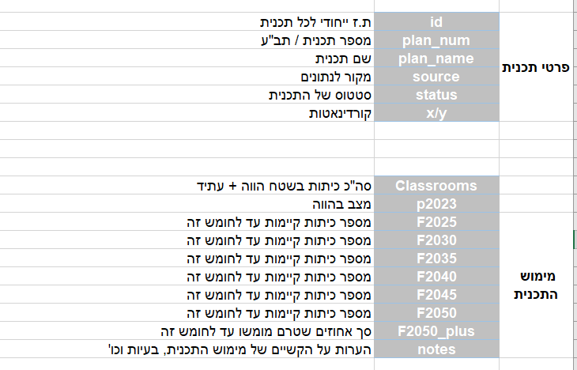
תכנון מקדים
פגישת התנעת עבודה: חידוד המידע הנדרש.
בניית פורמט לאיסוף תכוניות.

Slide 7
מה הצורך בפיילוט?
תכנון מקדים
פגישות עם אבישי פישל- אגף מדיניות תכנון
תוצרים
מסקנות ולמידה להמשך

Slide 8
פגישות- אבישי פישל, מדיניות תכנון
נערכו 2 פגישות עם אבישי בה הוזנה תוכנית, תוכנית לקובץ הפורמט.
סה"כ 3 שעות של פגישה.
למידה של נושא המימושים והסטטוסים השונים תוך כדי תנועה.
Notes:
איסוף מידע ממדיניות תכנון ירושלים (אבישי פישל)

Slide 9
מה הצורך בפיילוט?
תכנון מקדים
פגישות עם אבישי פישל- אגף מדיניות תכנון
תוצרים
מסקנות ולמידה להמשך

Slide 10
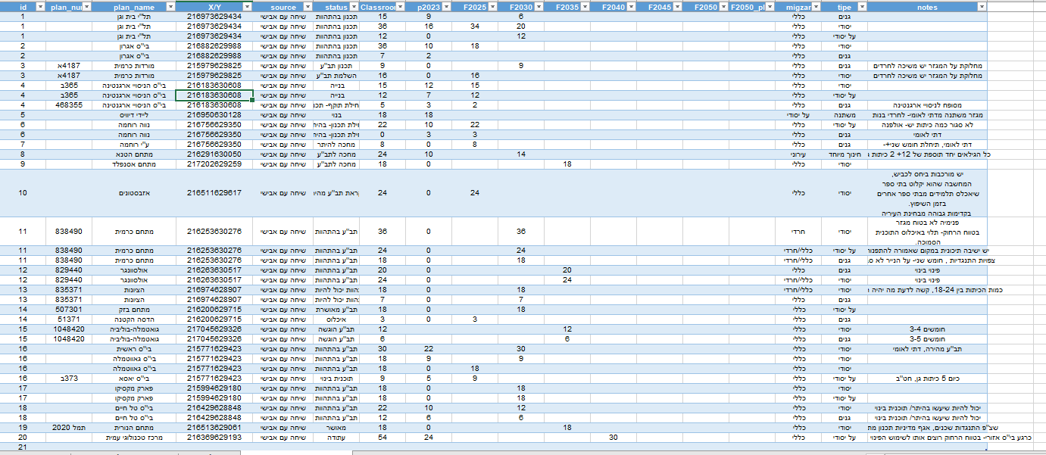

Slide 11
מה הצורך בפיילוט?
תכנון מקדים
פגישות עם אבישי פישל- אגף מדיניות תכנון
תוצרים
מסקנות ולמידה להמשך

Slide 12
מסקנות
ע"י עבודה מול הגורמים בעריית ירושלים אנחנו יכולים להוציא תוצרים איכותיים.
יש צורך בפגישות ולא מספיק לקבל את המידע הגולמי שלהם ע"מ לעשות התאמה לצרכים שלנו.
היה צורך בלמידה מקדימה של השפה התכנונית.
המשך עבודה: להמיר את מספרי הכיתות לאחוזי מימוש.
Notes:
המשך עבודה: להמיר את הכיתות לאחוזי מימוש.

Slide 13
תודה!

